Slide 1
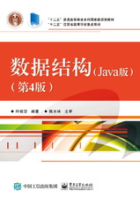

“十二五”普通高等教育本科国家级规划教材
“十二五”江苏省高等学校重点教材
数据结构（Java版）
（第4版）
叶核亚

Slide 2
数据结构（Java版）（第4版）
第1章 绪论
第2章 线性表
第3章 串
第4章 栈与队列
第5章 数组和广义表
第6章 树和二叉树
第7章 图
第8章 查找
第9章 排序
第10章 综合应用设计

Slide 3
《数据结构》课程特点
性质：专业基础课，计算机专业核心课程；
72学时，4.5学分；课程设计1周，1学分。
特点：结构复杂，算法抽象；
重点：线性表、二叉树、图、查找、排序；
难点：链式存储结构，递归算法。

Slide 4
教学过程
72学时，讲课56学时，上机实验16学时，8次实验，课后自补实验。
验收二次实验结果，第2、6章，每人不同题，题见附件，逐位验收，改进，通过后写报告，计平时分20%。
课程设计，每人不同题，逐位验收，改进，通过后写报告。
要求：独立完成，不接受网上抄来程序。

Slide 5
重申纪律
旷课1/4学时者，取消其考试资格。
考试不能提前交卷。考试要带有效证件（身份证或学生证）。不能作弊，代考后果是双双开除，考试作弊后果 ……。
课程设计成绩与考试成绩关联，试卷编程题没做者，或考试卷面成绩较低者，重修，没有补考。
教学风格，认真授课，严格管理。考前有问必答；考后不讨论分数。

Slide 6
重修
课程和课程设计重修，时间是下一学年的同一学期，最多2次。
课程重修，重修形式：跟班读，参加下届期终考试。若课时不足，自看教学录像；验收实验，作为平时成绩。
课程考试通过者，才能重修课程设计。
没获得学分，没有毕业证，肄业。

Slide 7
事业与人生
一个人，无论男女，其社会属性最重要的是事业，事业是一个人赢得自信和尊严的根本。不仅仅表现在挣钱吃饭这种浅层次问题，更是保持积极进取心态、保持身心健康、赢得尊重的良方。
大学是人生的一个重要阶段，承前启后，是初高中应试教育的终点，却是人生自立、独立的起点。确定自己的人生目标和生活准则，选择要做什么？怎样做？并独立承担自己选择 的后果。

Slide 8
好自为之
一个人迟早、肯定能够从他的付出中获得回报，也肯定会因为偷懒、幼稚、无知而付出代价，有些惨痛级别的代价是不能承受的。例如，大学不能毕业、没有学位、留级等，影响终身，后悔莫及。

Slide 9
第1章 绪论
1.1 数据结构的基本概念
1.2 算法
目的：勾勒数据结构课程的轮廓。
要求：掌握数据结构基本概念，理解抽象 数据类型概念；熟悉算法设计和分 析方法。
重点：数据的逻辑结构和存储结构。
    难点：抽象数据类型，算法分析。

Slide 10
1.1 数据结构的基本概念
1.1.1 为什么要学习数据结构
  软件设计是计算机学科各个领域的核心。软件设计时要考虑的首要问题是数据的表示、组织和处理方法。数据结构设计和算法设计是软件系统设计的核心。
  “数据结构+算法=程序设计”
1.1.2 什么是数据结构
1.1.3 数据类型与抽象数据类型

Slide 11
1.1.2 什么是数据结构
数据（data）：符号集合，处理对象。
数据元素（data element），由数据项（data item） 组成。
关键字（key）识别元素，主关键字（primary key） 唯一识别元素。
数据结构（data structure）指数据元素之间存在的关系。包含以下三方面：
  数据的逻辑结构
  数据的存储结构
  数据操作

Slide 12
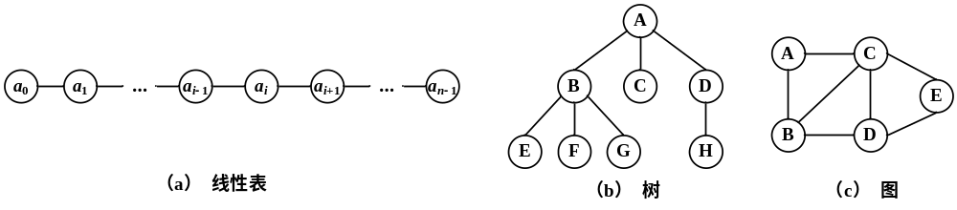
1. 数据的逻辑结构
线性结构：数据元素只有一个前驱数据元素和一个后继数据元素。
树结构：每个数据元素只有一个前驱数据元素，可有零个或若干个后继数据元素。
图结构：每个数据元素可有零个或若干个前驱数据元素，零个或若干个后继数据元素。
图1.1 线性表、树和图的数据逻辑结构表示

Slide 13
（1）线性结构
表1-1 学生信息表
学 号 | 姓 名 | 年 龄
20120001 | 王红 | 18
20120002 | 张明 | 19
20120003 | 吴宁 | 18
20120004 | 秦风 | 17

Slide 14
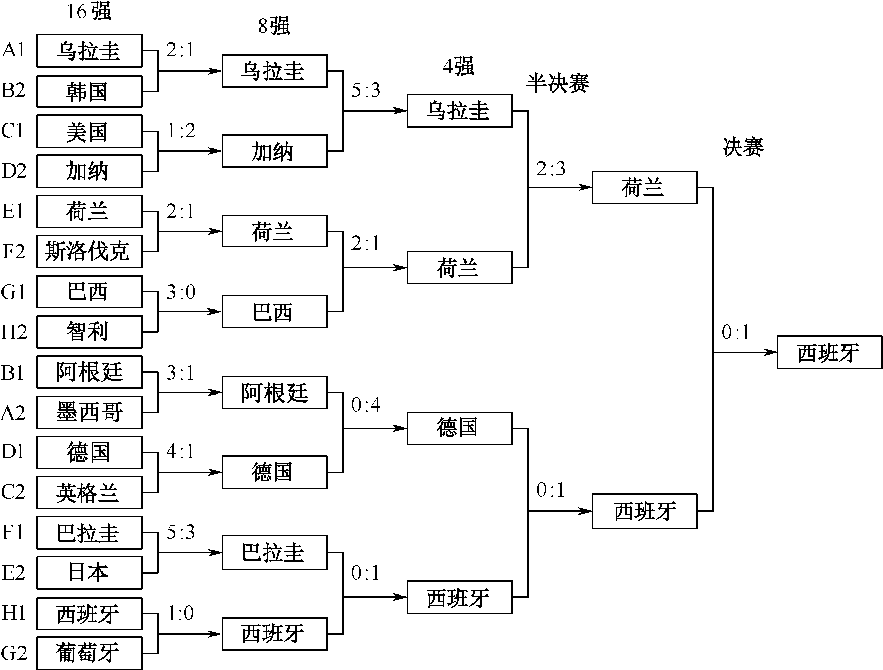
（2）树结构
图1.2 淘汰赛的比赛过程是一棵满二叉树

Slide 15
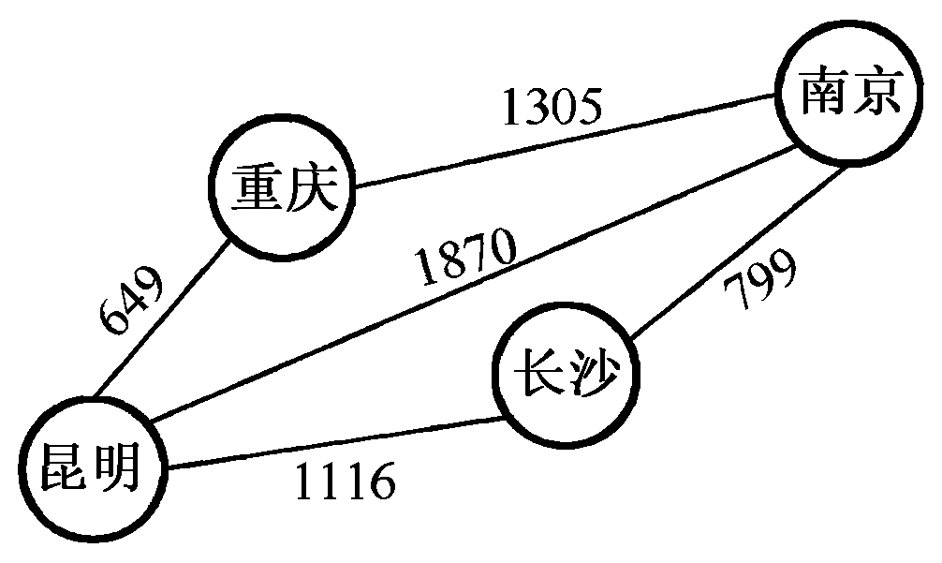
（3）图结构
图1.3 南京飞往昆明的航班路线图

Slide 16
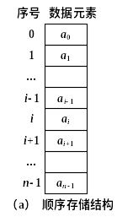

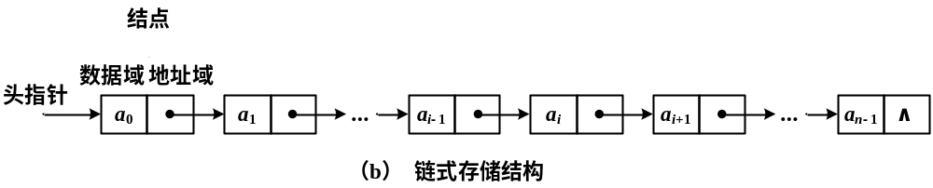
2. 数据的存储结构
顺序存储结构
链式存储结构
图1.4 线性表的两种存储结构

Slide 17
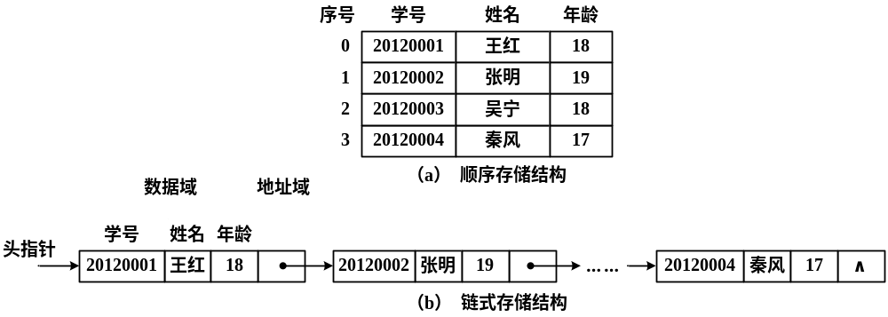
图1.5 学生信息表的两种存储结构

Slide 18
3. 数据操作
初始化。
判断是否空状态。
存取，指获得、设置指定元素值。
统计数据元素个数。
遍历（traverse），指按照某种次序访问一个数据结构中的所有元素，并且每个数据元素只被访问一次。遍历一种数据结构，将得到一个所有数据元素的线性序列。
插入（insert）、删除（remove）指定元素。
查找（search），指在数据结构中寻找满足给定条件的数据元素。
排序（sort），指对数据元素按照指定关键字值的大小递增（或递减）次序重新排列。

Slide 19
1.1.3 数据类型与抽象数据类型
数据类型（data type）是指一个类型和定义在这个类型上的操作集合。
抽象数据类型（Abstract Data Type，ADT）是指一个逻辑概念上的类型和这个类型上的操作集合。
即，一种数据结构的抽象数据类型包括：
  数据的逻辑结构
  数据操作

Slide 20
复数抽象数据类型
ADT Complex
{
double real, imag; //实部和虚部
Complex(double real, double imag)
Complex add(Complex c) //加法
Complex sub(Complex c) //减法
}

Slide 21
【例1.1】 集合的表示与实现。
ADT Set<T> //集合抽象数据类型
{
数据：集合中的数据元素，数据元素的数据类型为T
操作：
boolean isEmpty(); //判断集合是否为空
int size (); //返回元素个数
T search(T key) //返回查找到的关键字为key元素
boolean contains(T key) //判断是否包含关键字为key元素
boolean add(T x) //增加元素x
T remove(T key) //删除关键字为key元素
void clear() //删除所有元素
String toString() //返回所有元素的描述字符串

Slide 22
（1）集合抽象数据类型
ADT Set<T>
{
boolean equals(Object obj) //比较this与obj是否相等
Object[] toArray() //返回包含所有元素的数组
//以下方法描述集合运算，参数是另一个集合
boolean containsAll(Set<?> set) //判断是否子集
boolean addAll(Set<? extends T> set) //集合并运算
boolean removeAll(Set<?> set) //集合差
boolean retainAll(Set<?> set)
//仅保留那些也包含在set的元素，集合差
}

Slide 23
（2） 实现不同特性的集合
  线性表表示可重复的无序集合，元素间具有前驱、后继次序关系；不同元素的关键字可重复，采用序号能够识别关键字重复的数据元素。
  排序线性表表示可重复的排序集合，元素按关键字大小次序排序。
  散列表表示不可重复的无序集合，元素关键字不重复，元素间没有次序，不排序。
  二叉排序树表示不可重复的排序集合，元素关键字不重复，元素按关键字升/降序排序。

Slide 24
3. 用Java语言的接口描述抽象数据类型
Java语言的接口（interface）是一组抽象方法、常量和内嵌类型的集合。
声明接口
  public interface Set<T> //集合接口，T是泛型参数
声明实现接口的类
  public abstract class AbstractSet<T> implements Set<T>
  //抽象集合类，没有实现所有抽象方法
  public class HashSet<T> implements Set<T> //散列表类
接口是引用类型
  Set<T> set = new HashSet<T>(); //接口对象引用实例
  set.add(x) //运行时多态性，执行HashSet<T>类实现的add(x)方法

Slide 25
1.2 算法
1.2.1 什么是算法
1.2.2 算法分析
1.2.3 算法设计

Slide 26
1.2.1 什么是算法
一个算法（Algorithm）是一个有穷规则的集合，其规则确定一个解决某一特定类型问题的操作序列。
算法设计目标
  正确性
  可读性
  健壮性
  高时间效率
  高空间效率
算法定义
  有穷性
  确定性
  输入
  输出
  可行性

Slide 27
3. 算法描述
//在当前数据结构中，顺序查找与key相等的元素（数据类型为T）；key提供查找条件的关键字
元素 search(T key)
{
for (elem : 数据结构中的每个元素) //遍历
if (key与elem元素相等)
//由T类型约定两个元素相等的比较规则
查找成功，返回元素或元素位置;
查找不成功，返回查找不成功标记;
}

Slide 28
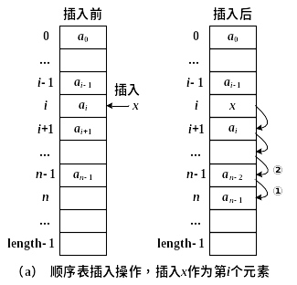
4. 算法与数据结构
图1.6 线性表插入操作

Slide 29
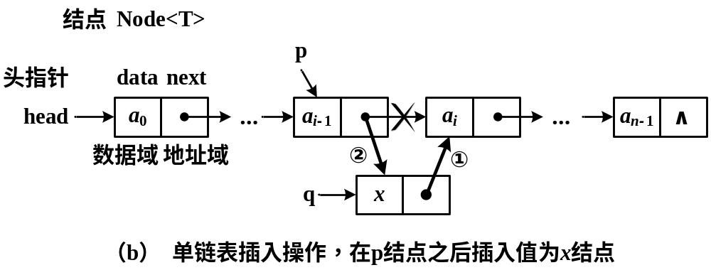
4. 算法与数据结构
图1.6 线性表插入操作
插入语句？

Slide 30
1.2.2 算法分析
度量算法的时间效率
算法的时间效率指算法的执行时间随问题规模的增长而增长的趋势，通常采用时间复杂度来度量算法的时间效率。
T(n)=O(f(n))
度量算法的空间效率
空间复杂度指算法在执行时为解决问题所需要的额外内存空间，不包括输入数据所占用的存储空间。
S(n)=O(f(n))

Slide 31
表1-2 时间复杂度随n变化情况的比较
时间复杂度 | n=8(2³) | n=10 | n=100 | n=1000
O(1) | 1 | 1 | 1 | 1
O(log₂n) | 3 | 3.322 | 6.644 | 9.966
O(n) | 8 | 10 | 100 | 1000
O(nlog₂n) | 24 | 33.22 | 664.4 | 9966
O(n²) | 64 | 100 | 10000 | 10⁶

Slide 32
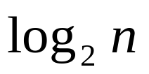
【例1.2】 算法时间复杂度分析。
一条简单语句的时间复杂度是O(1)。
  int count=0;
一个循环的时间复杂度是O(n)。
  int n=8, count=0;
  for (int i=1; i<=n; i++)
  count++; //循环体执行n次
以下循环语句的时间复杂度是O(log₂ n)。
  for (int i=1; i<=n; i*=2) //i按2的幂（1,2,4,8）递增
  count++; //循环体执行1+ 次
以下二重循环的时间复杂度为O(n²)。
  for (int i=1; i<=n; i++)
  for (int j=1; j<=n; j++)

Slide 33
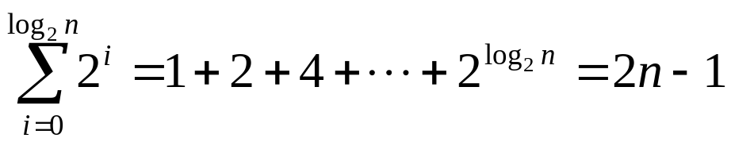
【例1.2】 算法时间复杂度分析。
以下二重循环的时间复杂度是O(n×log₂n)。
  for (int i=1; i<=n; i*=2) //循环log₂n次
  for (int j=1; j<=n; j++) //循环n次
以下二重循环的时间复杂度是O(n)。
  for (int i=1; i<=n; i*=2) //循环log₂n次
  for (int j=1; j<=i; j++) //循环i次
  //循环次数

Slide 34

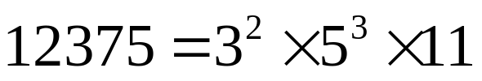
1.2.3 算法设计
【例1.3】 求两个整数的最大公约数。
目的：说明算法必要性。
（1）质因数分解法
（2）更相减损术
  “以少减多，更相减损，求其等也，以等数约之。等数约之，即除也，其所以相减者皆等数之重叠，故以等数约之。” ：(91,49)=(42,49)=(42,7)=7。

Slide 35
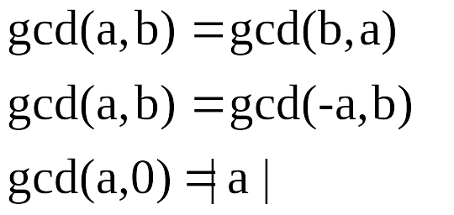
（3）欧几里德（Euclid）的
辗转相除法。
gcd(91,49)=gcd(49,42)
=gcd(42,7)=gcd(7,0)=7

Slide 36
返回a与b的最大公约数
int gcd(int a, int b)
{
while (b!=0)
{ int temp = a%b;
a = b;
b = temp;
}
return a;
}
【思考题1-1】
求n个整数的最大公约数。
采用递归算法求最大公约数。

Slide 37
【例1.4】线性存储的随机数集合。
本题目的：
  使用Java的一维数组，对象数组作为方法的参数和返回值；
  输出对象的通用方法；
  声明类，包含对数组操作的通用方法；
  随机数集合，线性存储。
（1）Java的数组
  Java数组的特点是动态数组、具有长度属性length、引用数据类型。

Slide 38
【例1.4】线性存储的随机数集合。
（2） for语句的逐元循环（for each loop），作用于数组的语法格式如下：
for (类型 变量 : 数组)
//〈变量〉获得〈数组〉的每个元素
（3）声明Array1类。
public class Array1
{
public static void print(Object[] value)
public static Integer[] randomInteger(int n, int size)
}

Slide 39
注意：java.lang.Integer是int整数类型的包装类
调用时默认将int整数与Integer对象相互转换。例如：
Integer key = new Integer(100);
Integer key = 100; //与上句等价
//Java自动将int整数封装成Integer对象
int i = key.intValue();
int i = key; //与上句等价
// Java自动调用Integer的intValue()方法，将Integer对象转换成int整数

Slide 40
【实验1-2】随机数集合
Integer[] randomDifferent(int n, int size)
//返回n个互异的随机数，范围是0～size-1
Integer[] randomSorted(int n, int size)
//返回n个排序的随机数
Integer[] randomDifferentSorted(int n, int size)
//返回n个互异的排序的随机数

Slide 41
Java开发运行环境
要求：掌握编辑、编译、运行Java Application程序的基本技能。
重点：编辑、编译、运行Java程序。
难点：包， MyEclipse的项目、工作区， 程序调试技术。

Slide 42
MyEclipse 程序调试技术
程序错误、发现时刻及错误处理原则
  语法错、语义错、逻辑错
程序运行方式
  正常运行
  单步运行
  分段运行
调试过程
  设置断点
  调试界面
  单步或分段运行
  查看变量的当前值

